Slide 1

Proiect final
Constantin-Cristian FLORUta
08.04.2023

Slide 2
Variabile si constante in Python!
Variabilele sunt locatii de memorie rezervate pentru a stoca diverse valori, care pot fi utilizate ulterior in diverse scopuri.
Caracteristici:
- nu pot incepe cu un numar, dar pot contine unul (eg: anul23 = 2023)
nu pot fi cuvinte cheie (eg.: else, len etc)
nu pot contine simboluri cu exceptia “_”
sunt “case sensitive” (eg. casa != Casa)
Constantele sunt variabile care nu-si schimba valorile pe timpul executiei unui program.

Slide 3
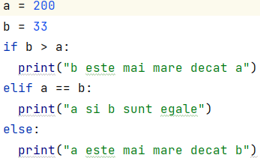
Conditionalul if/else in Python!
If/else permite executarea conditionata a unui cod sau grup de cod pe baza valorii unei expresii.
Python suporta conditionarea logica din matematica:
- Egalitate: a == b
- inegalitate: a != b
- Mai mic decat: a < b
- Mai mare sau egal : a <= b
- Mai mare decat: a > b
- Mai mare sau egal: a >= b

Slide 4
Structuri de date in Python!
În Python există sase tipuri standard de date principale: - Numerice - int (numere întregi cu semn), float (numere reale, cu zecimale) și complex (numere complexe)
- Șiruri de caractere - Se atribuie valorile simplu, scriind textul între apostrofuri, ghilimele sau o combinație de trei cu trei, pentru a scrie un text pe mai multe rânduri.
- Liste –este o colectie ordonata de diferite obiecte modificabile definite într-o paranteză pătrată ([]) si separate de o virgulă (,) cu primul element la index 0.
- Tupluri - Un tuplu este tot un fel de listă cu elemente ordonate, dar nemodificabile, definite între paranteze rotunde ()
- Seturi – o colectie neordonata, de date care nu pot fi schimbate
- Dicționare - Un dicționar stochează setul neordonat de obiecte în pereche cheie-valoare.

Slide 5
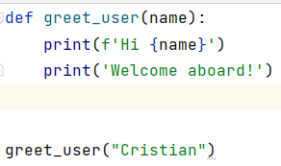
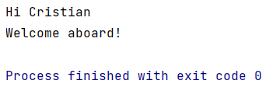
Functii si parametrii functii in Python!
Functiile sunt niste subruitne, subprograme care ne ajuta la prelucrarea informatiei.
Parametrii functiei sunt
Avantaje:
Reutilizarea codului
Elborarea algoritmilor prin descompunerea problemei
Reducerea numarului de erori
Depistarea mai rapida si cu usurinta a erorilor
(name) – este parametrul functiei
Cristian – adica numele furnizat la apelarea functiei se numeste argument

Slide 6
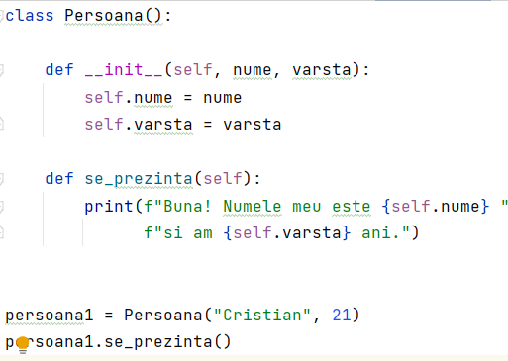
Clase si obiecte in Python
Obiectele reprezinta componente software care modeleaza entitati sau concepte din lumea reala si care detin: o identitate, definita printr-un nume, o stare, definita prin atribute, si un comportament, definit prin metode.
Obiectele care descriu aceeasi entitate sau concept pot fi grupate in multimi de obiecte, denumite clase.
Clasa reprezinta o structura logica care defineste comportamentul si starea obiectelor de acelasi tip. Dupa definirea clasei, aceasta poate fi utilizata pentru a crea obiecte de tipul respective.
Eg. “persoana1” este un obiect sl clasei Persoana

Slide 7
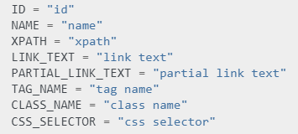
La ce ajuta un selector? Tipuri de selectori?
Selectori au scopul de a ajuta la identificarea elementelor intro pagina web.
Tipuri de selectori in selenium Python:
ID
Class Name
Tag Name
Link Text
Partial link text
CSS Locator
XPATH
Ex. atributele clasei By in selenium python pentru identificarea diverselor elemente

Slide 8
Ce este TDD, care sunt avantajele și ce este testarea unitară? TDD = Test Driven Development (Dezvoltarea Bazata pe Testare) TDD este un proces de dezvoltare software care se bazeaza pe conversia cerintelor operationale in scenarii de testare inainte de dezvoltarea produsului Avantaje: - Cost redus a dezvoltarii produsului - Focus pe design si arhitectura
Ce este BDD, care sunt avantajele? Ce este sintaxa gherkin și la ce ne ajută?
BDD = Behavior Driven Development (Dezvoltarea Bazata pe Colaborare)
BDD este un proces de dezvoltare software bazat pe incurajarea colaborarii dintre dezvoltatori, QA si personal non-ethnic sau participantii la “business”
Avantaje: - incurajeaza colaborarea prin implicarea tuturor in process
- Vizibilitate marita – prin folosirea unui limbaj usor de inteles
- Costuri scazute pe termen lung– prin cresterea calitatii produsului, implicit reducerea costurilor de mentenanta
Gherkin: este un limbaj pe care dezvoltatorii software il folosesc in definirea scenariilor de destare
Caracterstici Gherkin: utilizare a englezei elementare pe intelesul tuturor

Slide 9
Ce este un API și care este rolul lui?
API = Application Programming Interface
API este o interfata software care permite ca doua aplicatii sa interactioneze intre ele fara interventia unui user.
API este un set de reguli care permite eplicatiilor sa comunice intre ele
Care sunt principalele metode HTTP? O propoziție explicativă pentru fiecare
Hypertext Transfer Protocol (HTTP) este metoda cea mai des utilizată pentru accesarea informațiilor în Internet care sunt păstrate pe servere World Wide Web (WWW).
Principalele metodele disponibile sunt :
GET: este cea mai folosită metodă, fiind utilizată atunci când serverului i se cere o resursă.
PATCH:.
PUT: metoda este folosită pentru a depune documente pe server, fiind inversul metodei GET.
POST: a fost proiectată pentru a trimite date de intrare către server.
DELETE: este opusul metodei PUT.

Slide 10

Behavior-driven development – “Project Search Function of ebay.com”
Cerinte:
- Se instaleaza Google Chrome
- Se instaleaza Python (https://www.python.org/downloads/)
- Se instaleaza PyCharm Edition (https://www.jetbrains.com/pycharm/download/#section=windows)
- Se instaleaza Git (https://git-scm.com/book/en/v2/Getting-Started-The-Command-Line)
- Se deschide git bash cu click drp in locatia unde se doreste a fi clonat
Se scrie comanda: git clone https://github.com/CristianFloruta/BDDAutomationDemo.git
In Pycharm deschidem proiectul: File -> Open -> Folderul proiectului
- Instalare librarii necesare: In terminal se ruleaza comenzile
- pip install selenium
- pip install behave
- pip install web-driver-manager
- pip install behave-html-formatter
- Rulare teste: in terminal se foloseste comanda : behave –f html –o Raport.html
- Accesare raport: click drp pe raportul generat (Raport.html) -> Open in -> Browser
Partea II – Practica Python – BDD automation

Slide 11

Testarea functionalitatii “search” a
Context: eBay Inc. este o companie Americana focusata pe multinational e-commerce care faciliteaza comertul/vanzarile de tipul “consumer-to-consumer” si “business-to-consumer” pe website-ul www.ebay.com
Metodologie implementata:
Pentru testarea functionalitatii search (de baza si avansat) a ebay.com am folosit BDD
Testarea se face automat utilizanf Python (impreuna cu pachetele selenium si behave) si PyCharm ca IDE
Partea II – Practica Python – BDD automation

Slide 12
De ce testare automata si BDD?
Avantaje testare automata:
Utilizeaza resource mai putine si se desasoara mai rapid
Poate fi executat 24/7 dupa scriere
Rezultatul este un raport usor de interpretat de catre toata lumea
Se mareste aria de testare prin posibilitatea de testare a parametri diferiti pentru aceasi actiune
Avantaje BDD:
Cost redus – focusul doar pe ceea ce e nevoie si sunt importante
Versatilitate in schimbare - existenta documentatiei si cerintelor operationale (inclusiv specificatii/ parametri de lucru) tin loc de user acceptance test si unit testing
Diminuarea pierderilor – colaborarea ajuta la identificarea si dezvoltarea elementelor care aduc valoare ridicata
Partea II – Practica Python – BDD automation

Slide 13
XXX
xxx
Partea II – Practica Python – BDD automation

Slide 14
XXX
xxx
Partea II – Practica Python – BDD automation

Slide 15
XXX
xxx
Partea II – Practica Python – BDD automation

Slide 16
ACCEPT_COOKIES_BUTTON = (By.ID, “onetrust-accept-btn-handler”)
LOCATION_SEARCH_BAR = (By.ID, ‘//input[@id=":Ra9:"]’)
DATE_SEARCH_BAR
PERSON_SELECTION_BAR = (By.XPATH, )
NUMBER_OF_ADULTS_SELECTION = (By.XPATH, )
NUMBER_OF_CHILDREN_SELECTION = (By.XPATH, )
AGE_SELECTION_MENU = (By.ID, ‘//select[@id=“:ru:”]’)
AGE_SELECTION_8 = (By.XPATH, ‘//*[@id=":r13:"]/option[10]’)
ROOM_SELECTION_BAR = (By.XPATH, )
DONE_BUTTON = (By.XPATH, )
SEARCH_BUTTON = (By.XPATH, )
1 day = By.XPATH, (‘//*[@id=":rf:"]/li[1]/label/span’)
//*[@id="calendar-searchboxdatepicker"]/div/button/span/span/svg
//*[@id="calendar-searchboxdatepicker"]/div/button/span/span/svg

